Slide 1





Яндекс Лицей
апрель 2022 года
YL Student’s Chat
Авторы:
Щетинин Михаил
Беликова Любовь

Slide 2


Как устроено программирование

Slide 3

Как устроено программирование

Slide 4

И вроде все не так сложно…

Slide 5

…ан нет

Slide 6
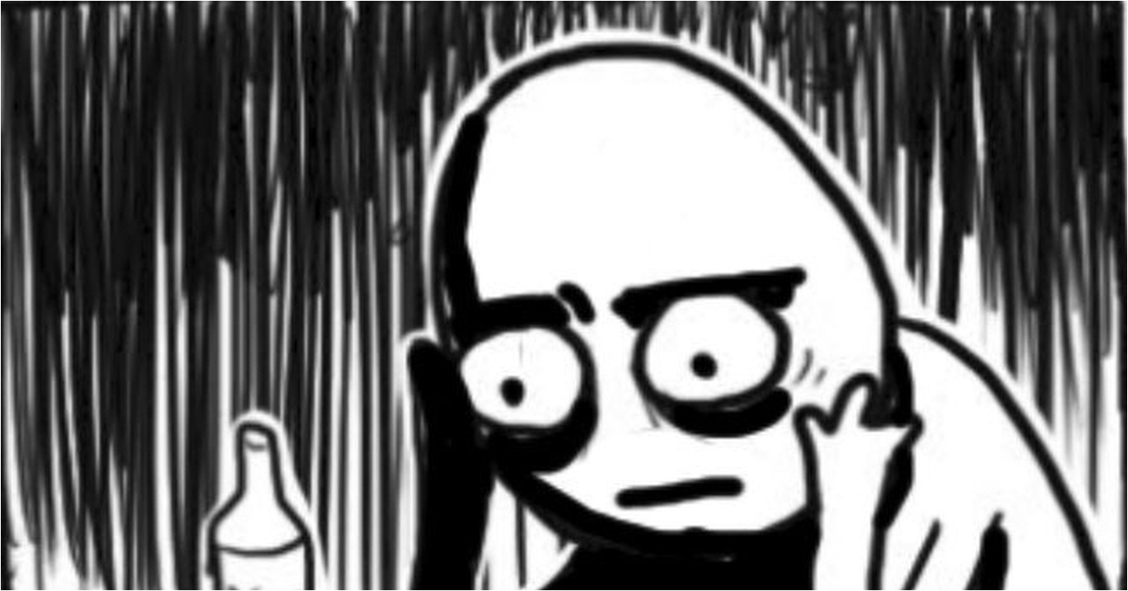
Описание проблемы

Slide 7
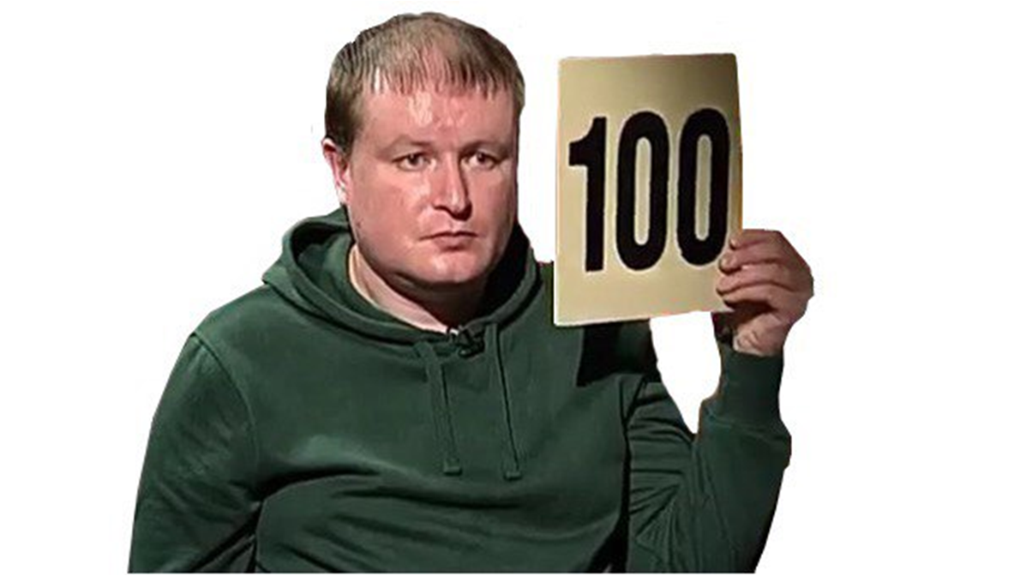
Чего мы хотим?

Slide 8


Решение проблемы

Slide 9
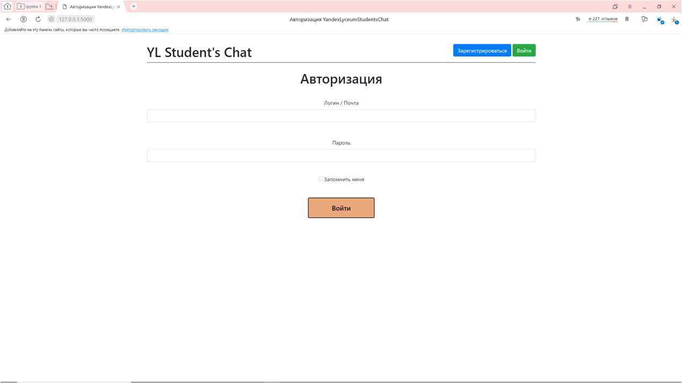
Начальная страница

Slide 10
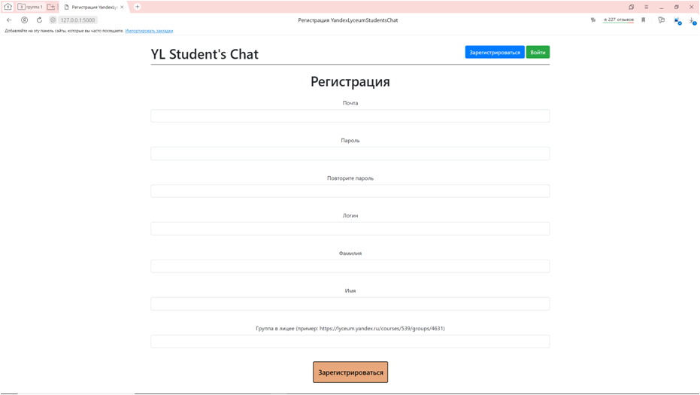
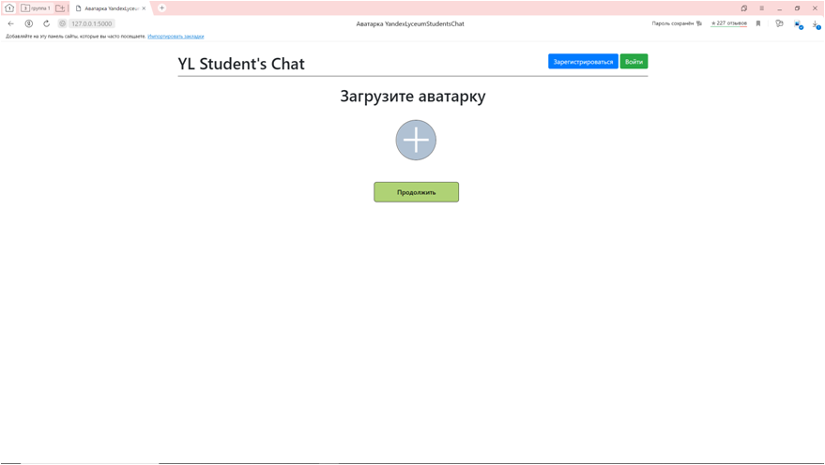
Страница регистрации

Slide 11
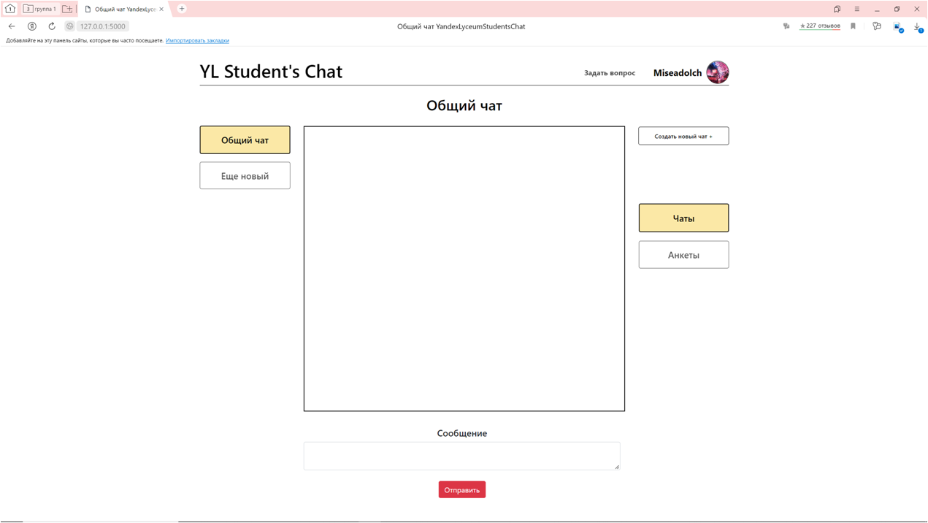
Чаты

Slide 12
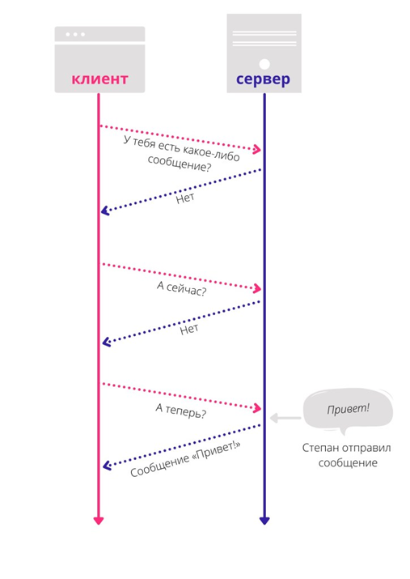
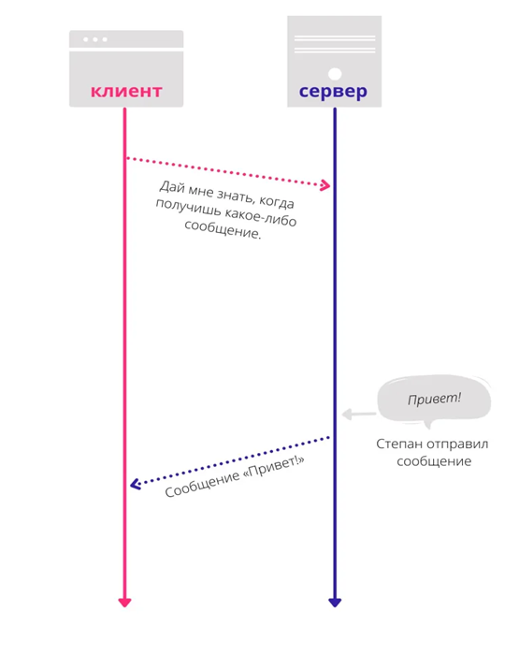
Websockets
HTTP
Websockets

Slide 13
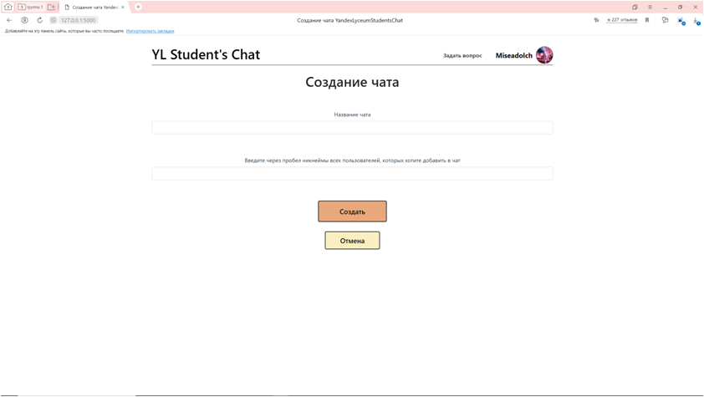
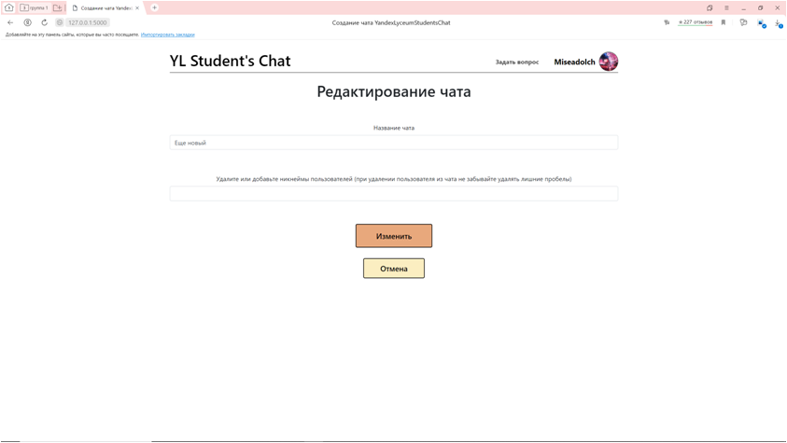
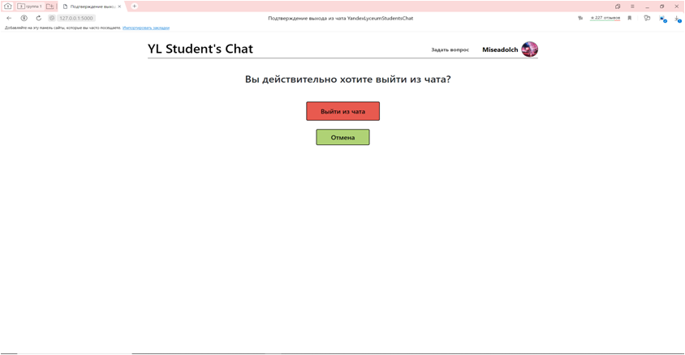
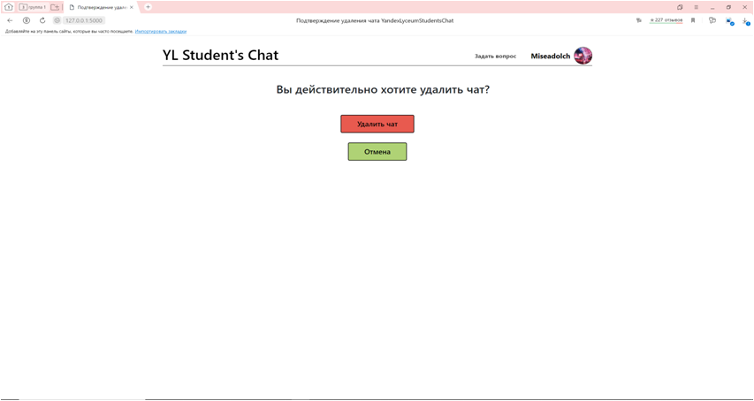
Действия с чатами

Slide 14
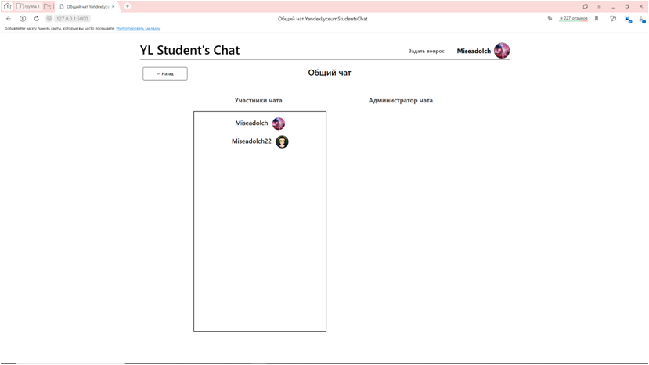
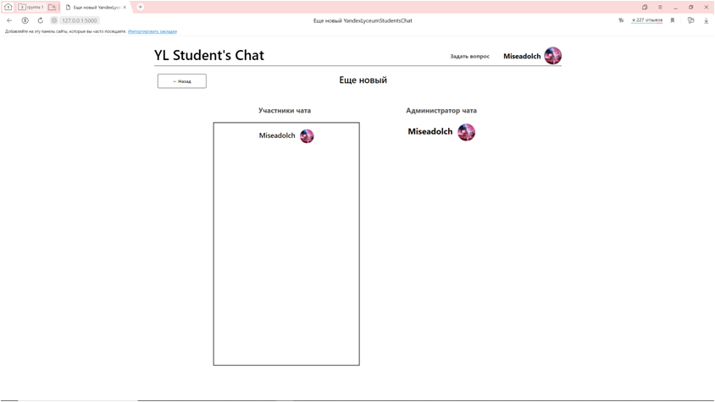
Профиль чата

Slide 15
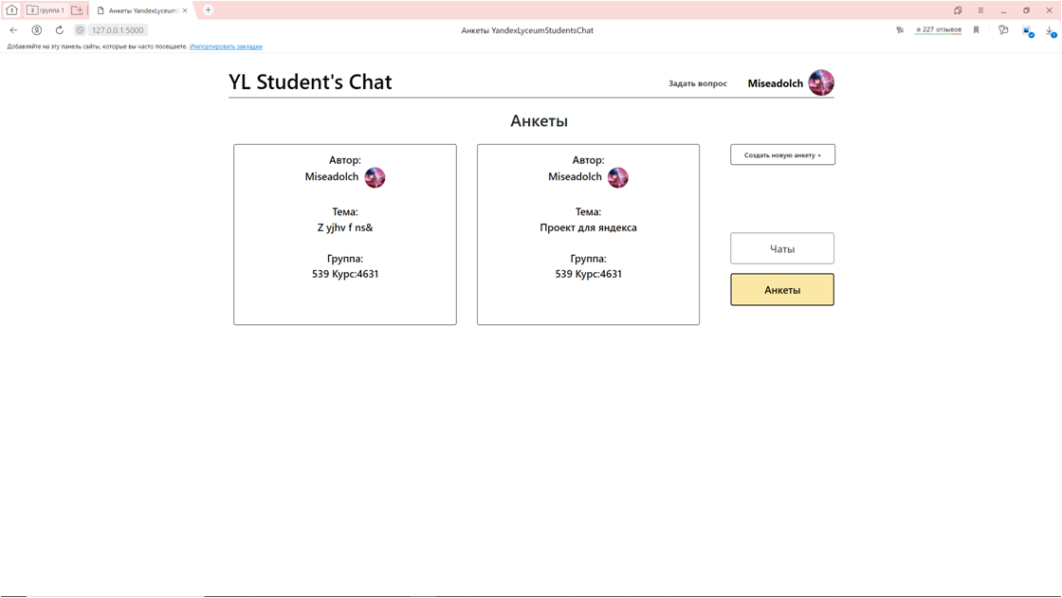
Анкеты

Slide 16
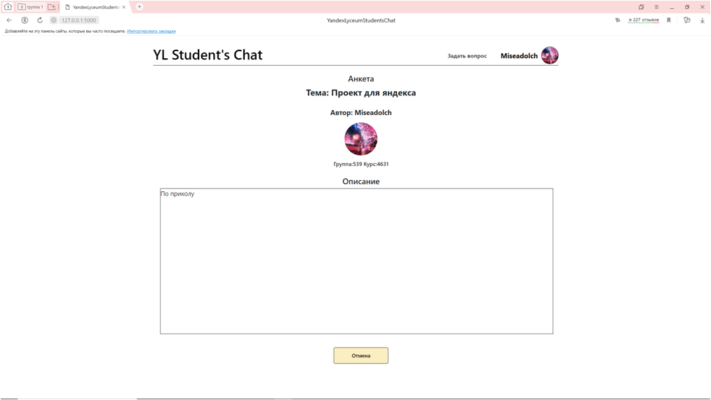
Внутри анкеты

Slide 17
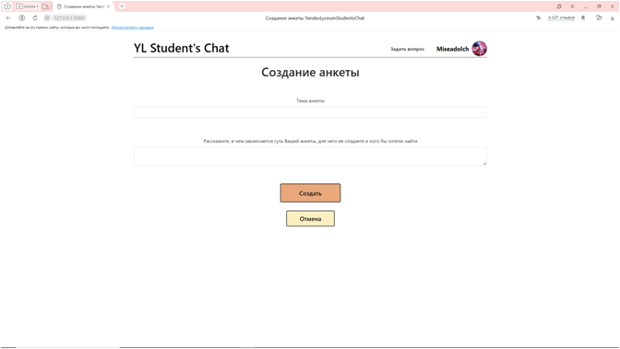
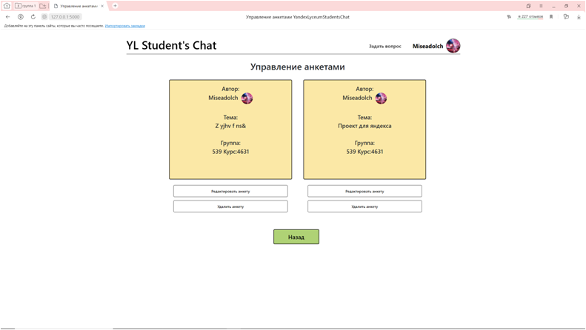
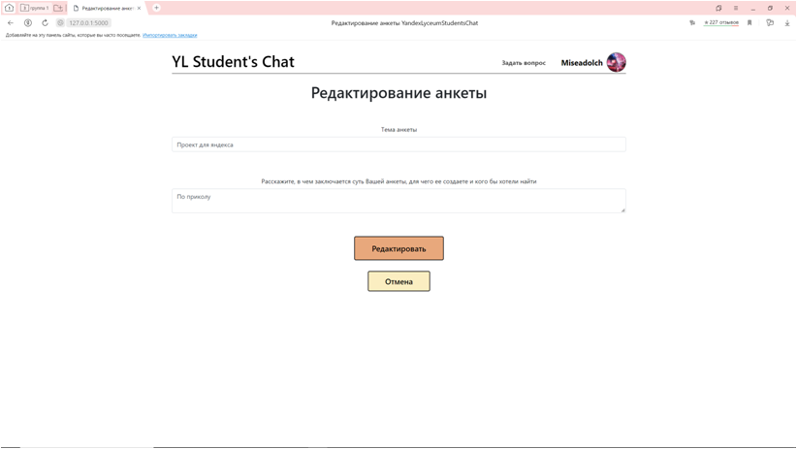

Действия с анкетами

Slide 18
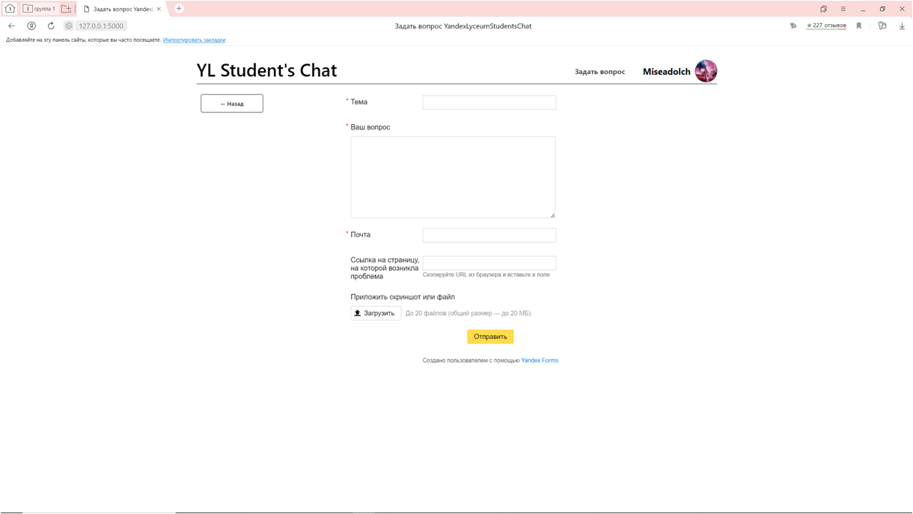
Обратная связь

Slide 19
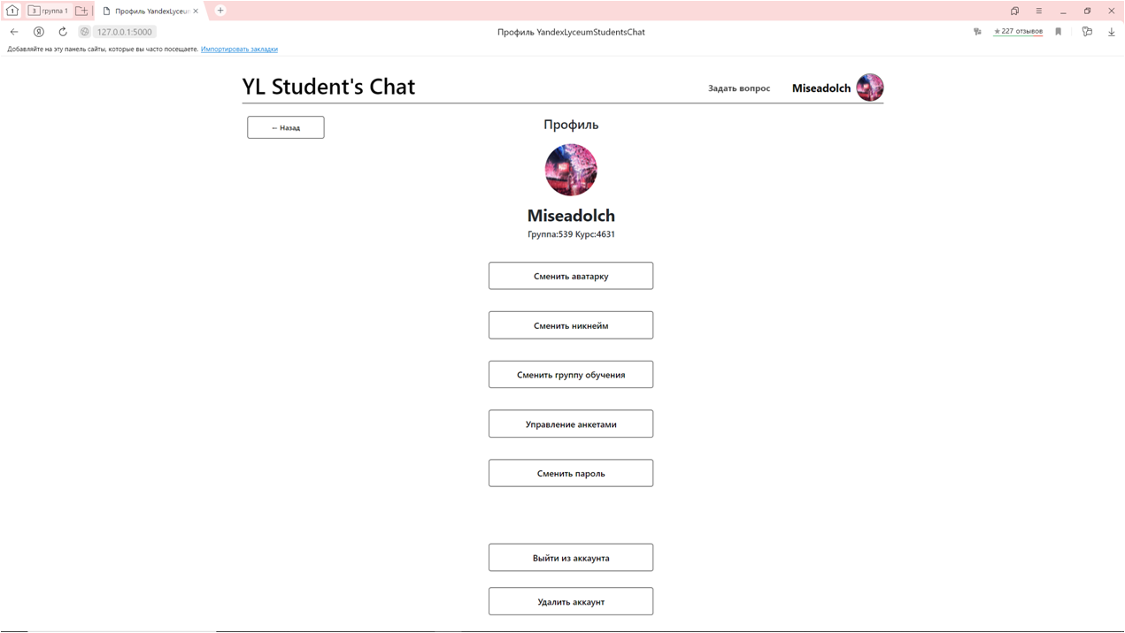
Профиль пользователя

Slide 20
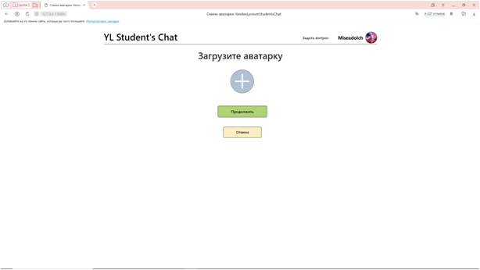
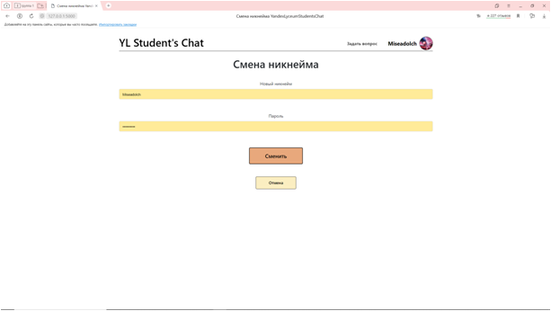
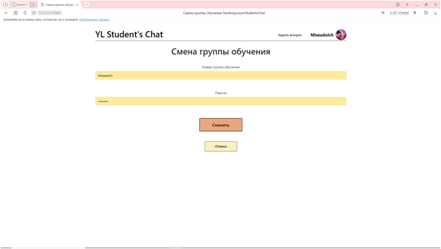
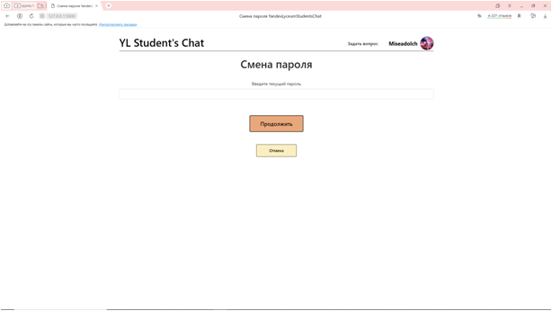
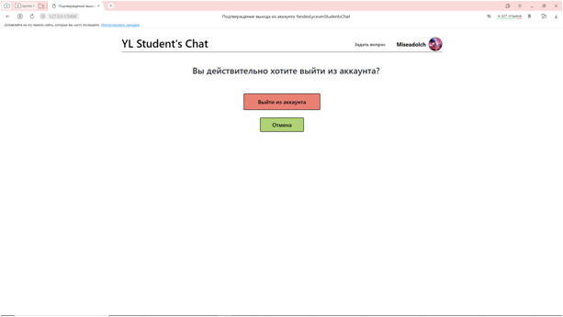
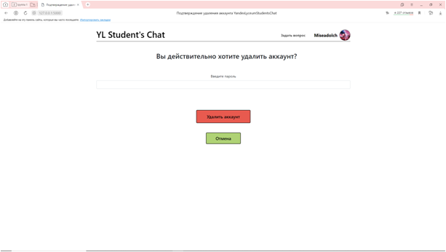
Действия в профиле пользователя

Slide 21
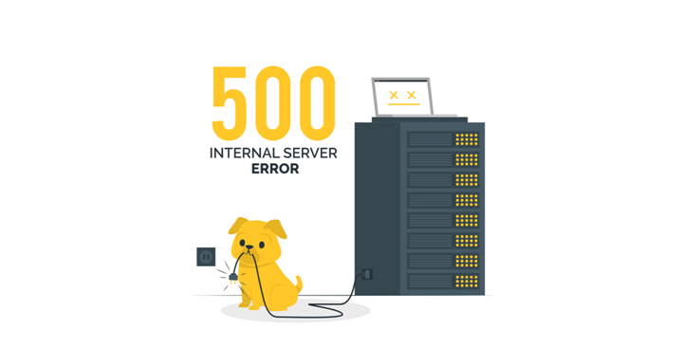
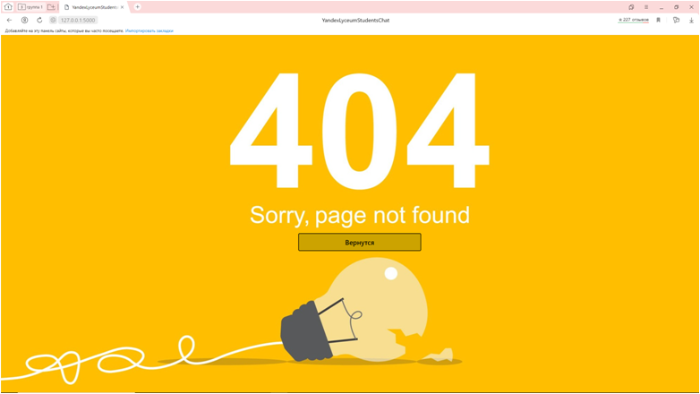
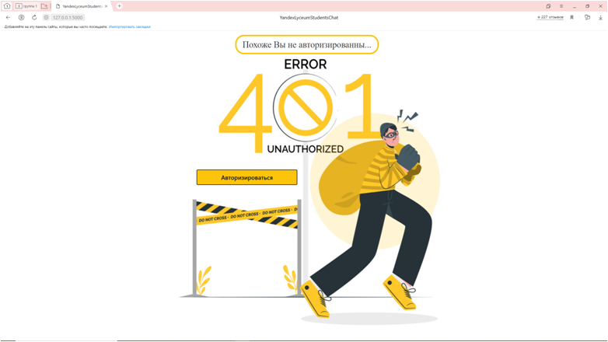
Оформление ошибок

Slide 22
Как можно улучшить?
1
Дальнейшее улучшение чата (редактирование сообщение, информация о дате отправки, кастомные цвета сообщений)
2
Улучшение дизайна сайта
3
Полноценная оптимизация под все расширения
4
Создание мобильной версии сервиса
5
Сотрудничество с Яндекс.Лицеем

Slide 23
Вывод
В результате работы был создан сервис для общения яндекс.лицеистов и поиска единомышленников в его стенах.
Сервис оснащен real-time чатом на базе websockets.
Сам сервис написан на Flask и html.
В будущем YLStudent’sChat может стать полноценной социальной сетью для общения и развития яндекс.лицеистов.

Slide 24




Приятного общения!

